Slide 1
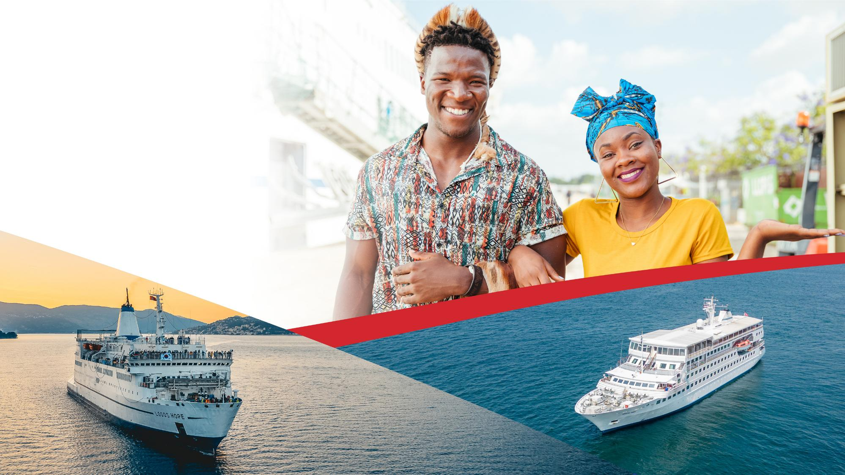

Logos Hope
in Hamburg
4.-14.6.2026

Slide 2
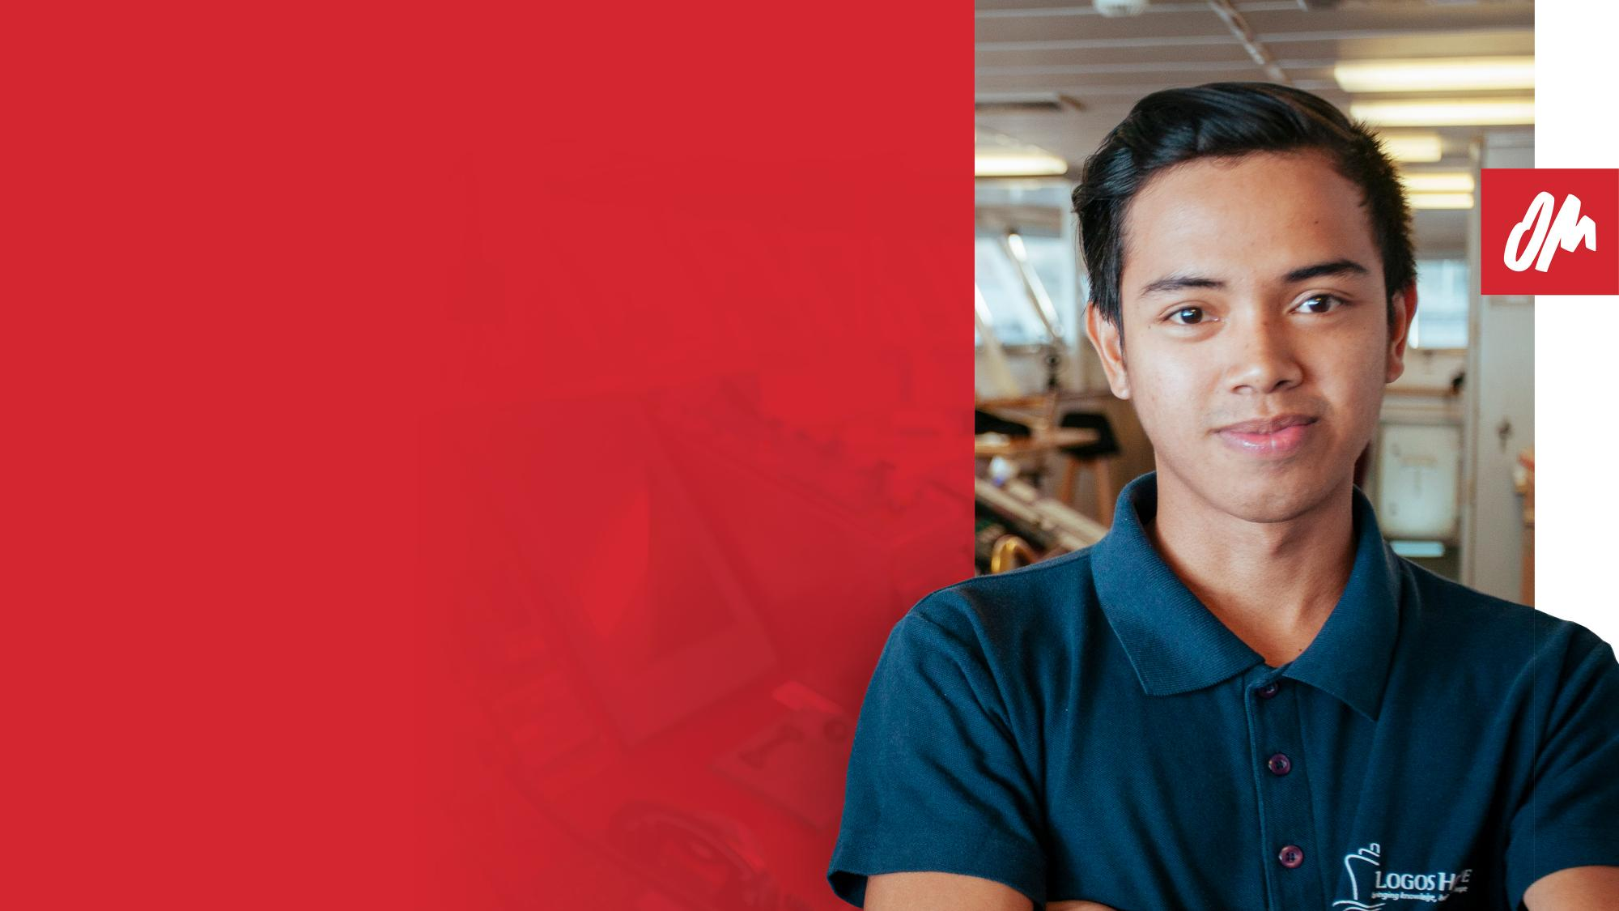
Wir sind eine weltweite Gemeinschaft von Jesus-Nachfolgern, vereint, um denen Gottes Liebe zu bringen, die sie noch nie erlebt haben.
ÜBER OM
Notes:
Seit über 60 Jahren arbeitet OM auf der ganzen Welt, um Christen zu motivieren und auszurüsten, Gottes Liebe zu teilen.
Im Jahr 1957 unternahmen George Verwer und zwei Freunde eine Missionsreise nach Mexiko. Was mit drei Männern begann, die sich zutiefst danach sehnten, Gottes Liebe mit denen auf der ganzen Welt zu teilen, die sie nicht kannten, vervielfachte sich zu einer globalen Bewegung von Gläubigen mit der gleichen Leidenschaft.

Slide 3

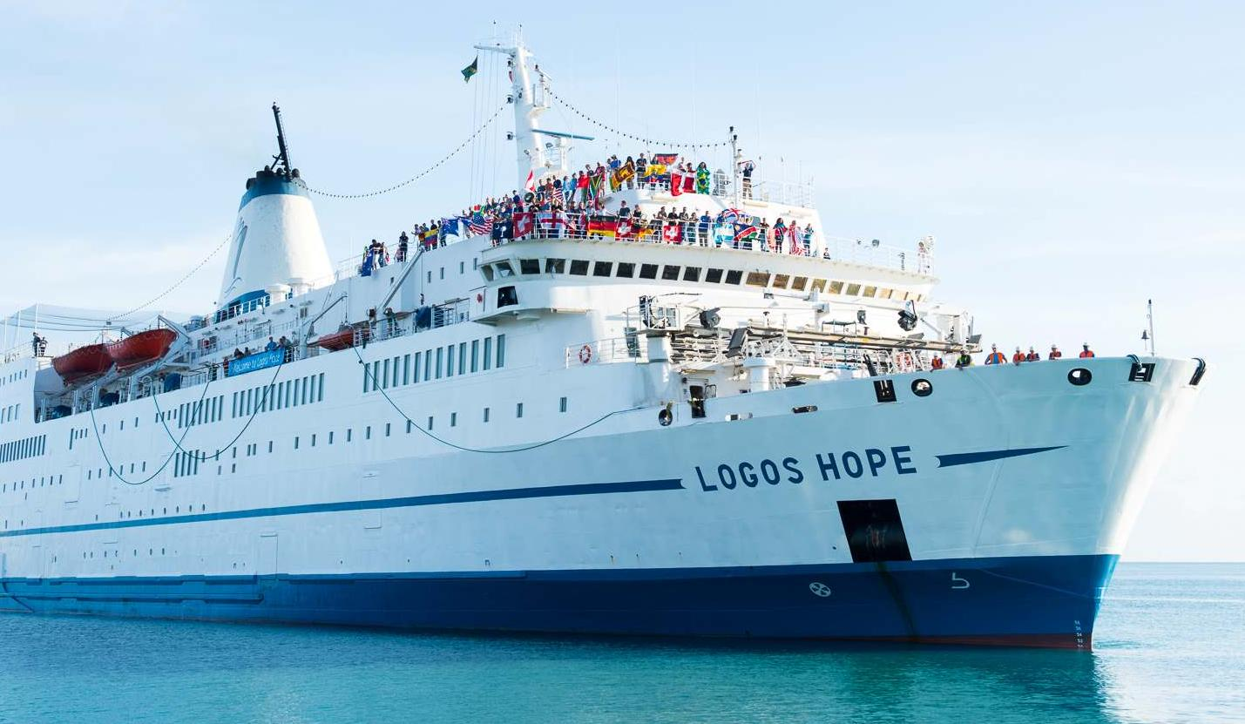
350-400
LOGOS HOPE IN ZAHLEN
Anzahl Besatzungsmitglieder
an Bord
60+
Anzahl der Nationalitäten
an Bord
260+
Anzahl der Hafenbesuche

Slide 4
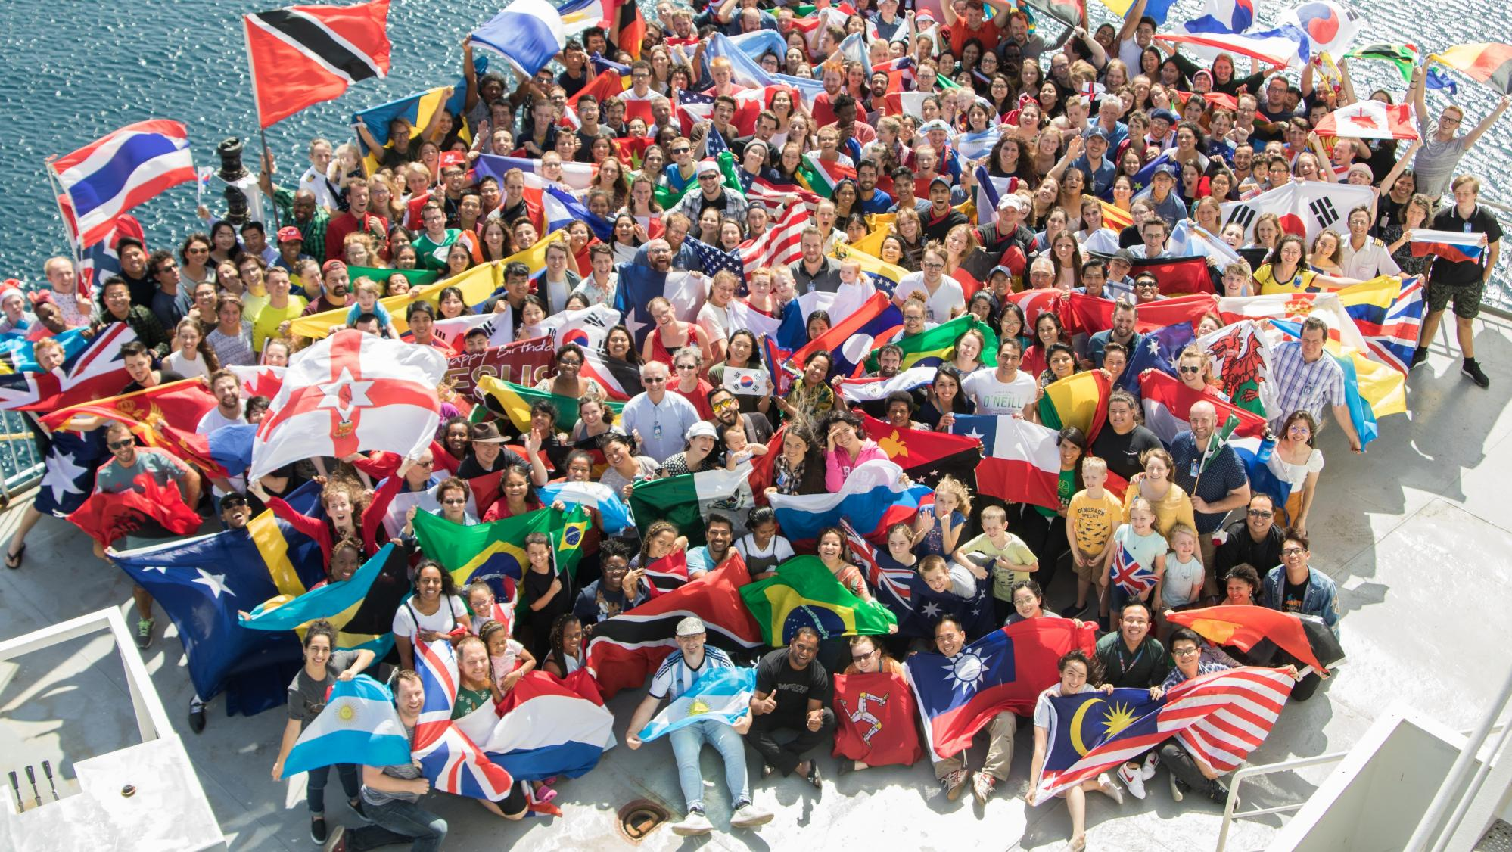




Das OM-Schiff Logos Hope kommt
nach Hamburg vom 4.-14. Juni 2026*
Vernetzen. Stärken. Gemeinsam wirken.
Neue Impulse – Glaube, der bewegt
Nationen vereint im Glauben – Vielfalt als Stärke
Hoffnung für Europa – Gottes Wirken heute erleben
* Änderungen vorbehalten

Slide 5
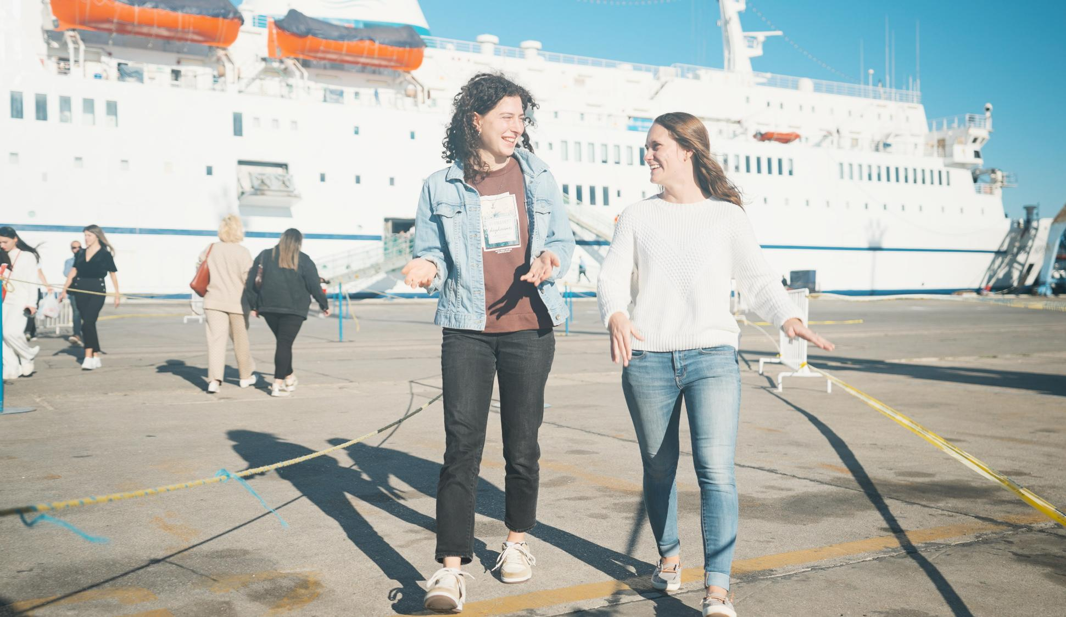
LOGOS HOPE UND DU
Wir sind überzeugt: der Deutschland-Besuch der Logos Hope in 2026 kommt zur richtigen Zeit. Gott ist weltweit stark am Wirken und wir glauben, dass auch in Europa neues geistliches Momentum am Entstehen ist.
Auf den folgenden Seiten zeigen wir dir, wie der Besuch der Logos Hope da hineinspielt und warum du und deine Gemeinde dabei sein solltet!

Slide 6




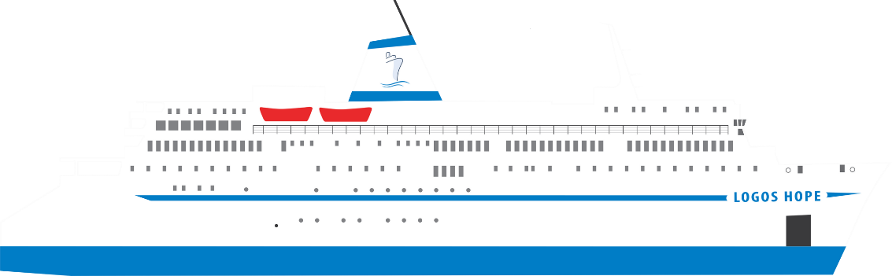
WIRKUNG
Wie wirkt ein Schiffs-Besuch?
Das Schiff bietet eine
einzigartige Plattform,
um Christen aus ganz
unterschiedlichen Denominationen zusammenzubringen
Durch die vielen Nationalitäten an Bord lässt das Schiff einen die „globale Kirche“ schmecken und erleben
Die vielfältigen Programme
und Angebote – sowohl an Bord als auch an Land – setzen wertvolle Impulse
und ermutigen Menschen,
sich (weiterhin) aktiv
fürs Reich Gottes einzusetzen
Notes:
Aktivitäten im Hafen sehen in jedem Hafen anders aus, weil es uns wichtig ist, dass wir auf die Bedürfnisse der Menschen und Gemeinden vor Ort eingehen. Aber immer gilt: unsere Gangway ist in zwei Richtungen offen.
Besucher kommen an Bord aufs Besucherdeck: Bücher einkaufen, Cafébesuch, mit Crewmitgliedern in Kontakt kommen. Hier finden auch Veranstaltungen statt, die wir gerne auf die Region maßschneidern. Für jede Altersgruppe ist was dabei.
Aber auch: unsere Crewmitglieder gehen an Land und werden auf Zeit Teil des örtlichen Geschehens. Und wenn Schiffsleute und die Ehrenamtlichen an Land zusammenwirken, dann bleibt was für die Zukunft. Was angestoßen wird, wird durch die Menschen vor Ort weitergelebt.

Slide 7

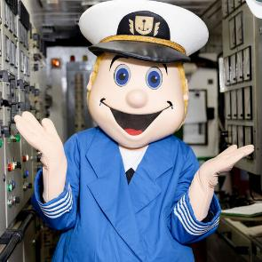
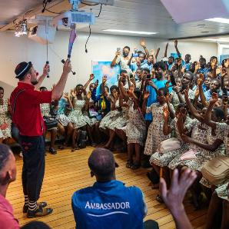
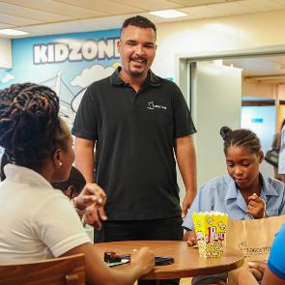
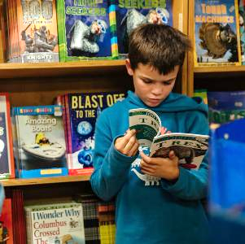

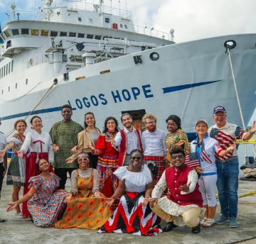
AKTIVITÄTEN AN BORD
Besuch an Bord
„El Capitano”
Kleines Theater
Internationales Café
Buchladen
Auf unserem Besucherdeck 4 wartet neben dem größten schwimmenden Buchladen der Welt die Gelegenheit, bei einem Snack mit der internationalen Besatzung in Berührung zu kommen.
Mehrere Veranstaltungsräume bieten zudem Platz für spezielle
On-Board-Veranstaltungen wie bspw. Schulklassenbesuche oder Jugendevents. Nähere Details zu den konkret geplanten Veranstaltungen werden rechtzeitig im Voraus bekanntgegeben.
Internationale Besatzung
Notes:
Konferenzen / Seminare für Pastoren, Geschäftsleute
Studierende
Kinder & Jugendliche

Slide 8

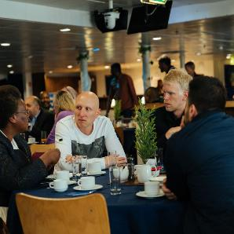
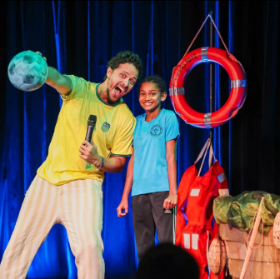
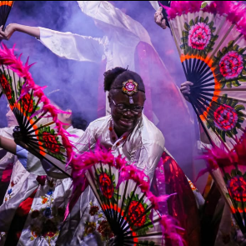

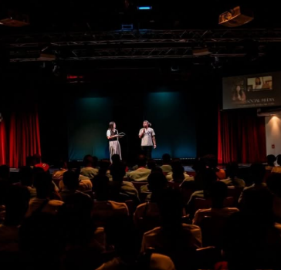
AKTIVITÄTEN AN BORD
Eine vielfältige Plattform
Seminare
Kinderprogramm
Kultur
Als neutrale Plattform schafft das Schiff Raum für Begegnung und Einheit unter Christen aus verschiedenen Hintergründen, die ein gemeinsames Anliegen teilen. Mehrere flexibel nutzbare Veranstaltungsräume für bis zu 400 Gäste bieten Möglichkeiten für Events für Gemeindeverantwortliche, Christen in Verantwortung, Geschäftsleute oder Studierende. Auch Schulklassen und Konfirmandengruppen können durch gezielte Kinder- und Jugendprogramme sowohl evangelistisch angesprochen als auch im Glauben gestärkt werden.
Konferenzen
Notes:
Konferenzen / Seminare für Pastoren, Geschäftsleute
Studierende
Kinder & Jugendliche
Besuch an Bord
-> Gruppen die wir „bedienen“
Mehrere verschiedene Veranstaltungsräume an Bord (mit Kapazität für bis zu 400 Personen in einem Raum) stehen zur Verfügung, um Veranstaltungen für bspw. Gemeindeleute, Christen in Verantwortung, Geschäftsleute oder Studierende durchzuführen.
Mit gezielten Kinderprogrammen an Bord können auch Schulgruppen oder Konfirmationsgruppen sowohl evangelistisch als auch Glauben-stärkend angesprochen werden.
Das Schiff bietet als neutrale Plattform insbesondere die Gelegenheit Christen zusammenzubringen, die dasselbe Anliegen verfolgen, aber traditionell in unterschiedlichen Hintergründen und Netzwerken aktiv sind.

Slide 9
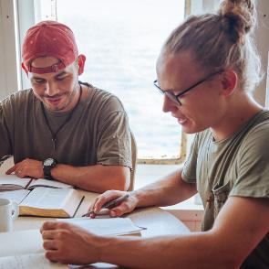
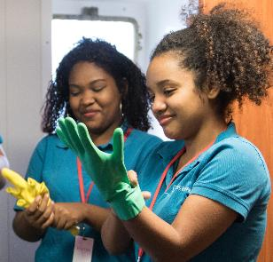
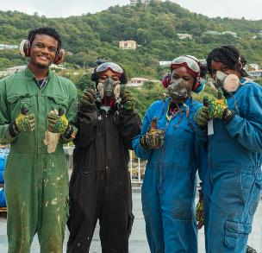

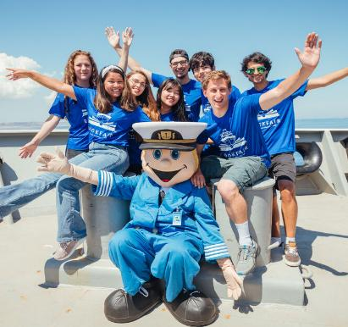
AKTIVITÄTEN AN BORD
Frei-willigen-programm
Training
Crew for a day
Praktische Mitarbeit
Mit dem Freiwilligen-Programm (ab 18 Jahren) können ca. 40 Personen für die Zeit in Deutschland mit an Bord arbeiten. Parallel absolvieren sie an Bord ein Training, was sie Grundprinzipien von sich multiplizierenden Jüngerschaftsgruppen lehrt und dafür ausrüstet, solche Gruppen selbständig zu starten.
Außerdem gibt es mit „Crew for a day“ (ab 16 Jahren) die Möglichkeit, für einen Tag in den Alltag der Besatzung zu schnuppern, in einer Abteilung praktisch mitzuarbeiten und spannende Aspekte des Schiffsleben kennenzulernen.
Teamwork
Notes:
Konferenzen / Seminare für Pastoren, Geschäftsleute
Studierende
Kinder & Jugendliche

Slide 10
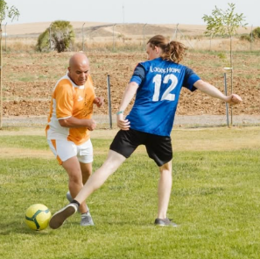
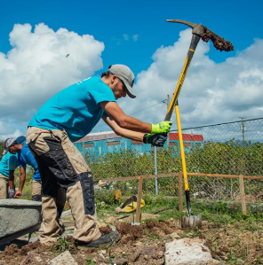
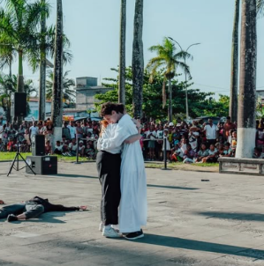
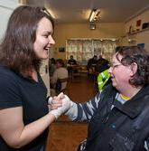

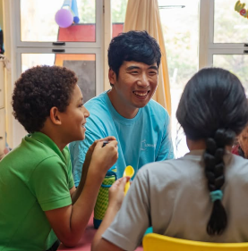
AKTIVITÄTEN AN LAND
Schiffs-besatzung
an Land
Sportinitiativen
Arbeitseinsatz
Straßenevents
Randgruppen dienen
Täglich engagieren sich Besatzungsmitglieder einerseits in vielfältigen diakonischen und missionarischen Einsätzen an Land – etwa durch Besuche bei obdachlosen oder inhaftierten Menschen. Zusätzlich besuchen Mitglieder der Schiffsbesatzung verschiedene christliche Gruppen zum Austausch, Training oder zur Mobilisierung. Diese Einsätze geschehen immer in enger Zusammenarbeit mit lokalen Initiativen.
Unter der Woche sind täglich rund 30 Personen im Einsatz, an Wochenenden bis zu 100.
Besuch an Schulen
Notes:
Konferenzen / Seminare für Pastoren, Geschäftsleute
Studierende
Kinder & Jugendliche
Jeden Tag engagieren sich Crew-Mitglieder in den verschiedensten sozialen-diakonischen und missionarischen Kontexten vor Ort. Das beinhaltet bspw. Dienste unter marginalisierten Gruppen wie Menschen in Obdachlosigkeit oder im Gefängnis, aber genauso Besuche bei Gottesdiensten, Jugendkreisen und anderen Gemeindegruppen. Einsätze finden immer in Partnerschaft mit bereits bestehenden und lokal geführten Initiativen.
An normalen Tagen unter der Woche können ca. 30 Personen der Besatzung an evangelistischen, trainierenden oder mobilisierenden Aktivitäten an Land eingesetzt werden. An Wochenenden, insbesondere an Sonntagen, können ca. 100 Personen in solchen Aktivitäten involviert sein.

Slide 11

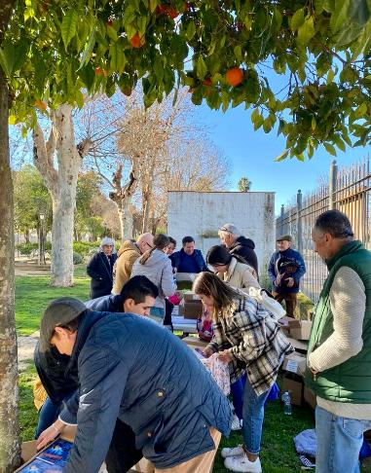

Im Sommer 2022 besuchte die Logos Hope für einen Monat Sevilla. Die örtliche Pastorenvereinigung hatte im Vorfeld intensiv geworben, etwa mit einer Kampagne im öffentlichen Nahverkehr. Viele Gemeindemitglieder engagierten sich während des Besuchs als Freiwillige. Unter den Pastoren wuchs der Wunsch, ihre Stadt gemeinsam für das Reich Gottes zu erreichen.
ERLEBT
Wenn Christen gemeinsam handeln
So entstand die Vision, alle 250.000 Haushalte
in Sevilla und Umgebung mit einem Johannes-Evangelium und Gemeindekontakten zu erreichen. Seitdem werden monatliche Verteilaktionen kirchenübergreifend und mit OM als Partner durchgeführt. Menschen finden dadurch ihren Weg in lokale Gemeinden. Drei Jahre später läuft die Initiative mit über 100 Freiwilligen mittlerweile auch über die Region hinaus.
Der Besuch des Schiffes führte zu einer neuen Einheit unter Christen – mit nachhaltiger Wirkung für die Stadt.
Sevilla, Spanien

Slide 12

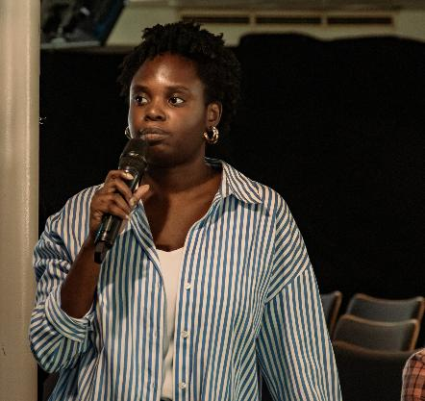
ERLEBT
Während eines Hafenaufenthalts in Mosambik lernten
ehrenamtliche Mitarbeiter an Bord des Schiffes das
Entdeckerbibelstudium kennen – eine einfache Methode,
gemeinsam die Bibel zu entdecken. Zurück in ihrer Heimat
lud eine Teilnehmerin Nachbarn ein, mit ihr auf diese Weise die Bibel zu lesen. Eine Frau hörte dabei zum ersten Mal von Gottes Liebe – und nahm diese Botschaft dankbar an. Die Gruppe wuchs und teilte sich, sodass bald an mehreren Orten neue Bibelgruppen entstanden.
Wenn sich Impulse vermehren
Auch Maria, eine weitere Ehrenamtliche, stellte die Methode in ihrem Radiokanal vor und gründete selbst eine Gruppe. Sogar unter Krankenhauspersonal fand das Konzept Anklang: Drei Familien begannen, das Bibelstudium zu Hause durchzuführen.
Ein kurzer Einsatz auf dem Schiff kann also weitreichende Folgen haben – mit positiven Auswirkungen auf Einzelne, Familien und ganze Gemeinden.
Maputo, Mosambik

Slide 13
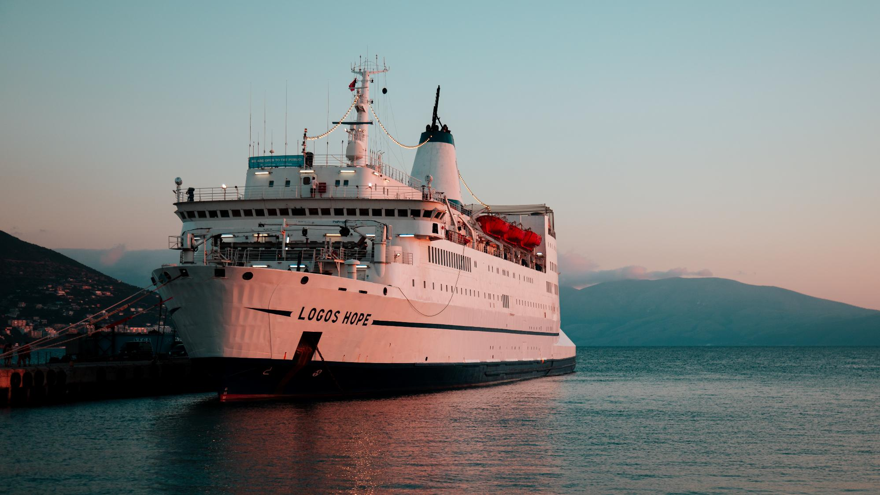
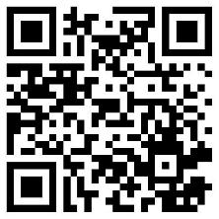
Logos Hope
und DU!
Sei dabei als Freiwillige/r
Plane einen Besuch an Bord
oder lade ein Schiffsteam ein
Informiere dich über Neuigkeiten
Bete für und unterstütze den Deutschlandbesuch praktisch
om.org/de/logoshope26
logoshope2026.de@om.org

Slide 14
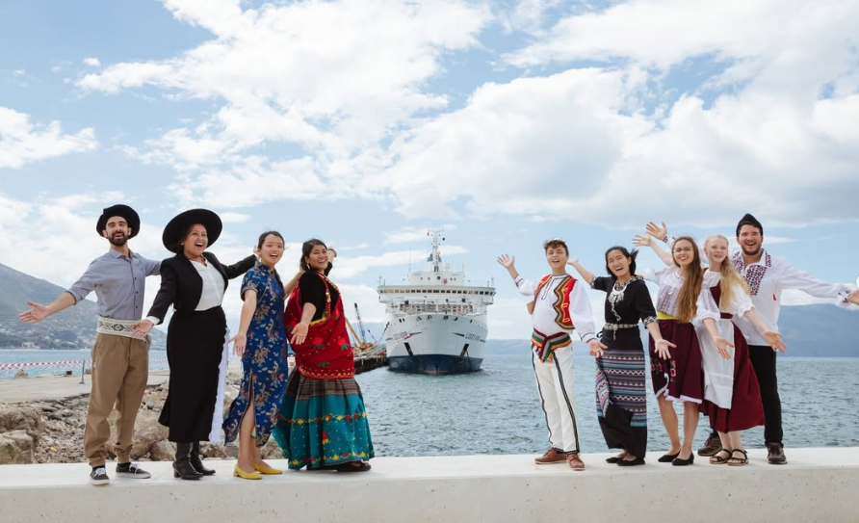
Logos Hope 2026 in Hamburg
Wir freuen uns auf dich!
Notes:
JB: Hab das Foto gefunden, kann man noch verwenden wenn man will

